Slide 1
Alternativní výživové směry

Slide 2
Alternativní výživové směry
Alternativní = nějakým způsobem se odlišující od normy
Statisticky normativní = průměrné → nahlížení na výživové směry jak jakýmkoliv způsobem přirozené či nepřirozené, zdravé či nezdravé či obecně horší či lepší je kontraproduktivní, variabilita v příjmu stravy je žádoucí
Definice alternativních výživových směrů vychází obvykle z odlišnosti od lokálních zvyklostí a doporučení místních odborných společností (obvykle úzce provázané) a vyžaduje cílený zásah do běžných stravovacích návyků, typicky v podobě cílené restrikce nějaké skupiny potravin, případně složení denních jídel, načasování a frekvence příjmu potravy atd.

Slide 3
Základní kategorizace
Výživové směry založené na restrikci živočišných potravin – (semi-)vegetariánství, veganství, flexitariánství + další postupy s kombinací faktorů (vitariánství, makrobiotika,…)
Výživové směry založené na restrikci sacharidových potravin – velmi rozličné poměry živin dle konkrétního postupu a definice – LCHF, keto, diety se zvýšeným zastoupením bílkovin + postupy s kombinací faktorů (paleo) či konkrétní komerční diety (Atkins)
Postupy založené na manipulaci s frekvencí a načasováním potravin
Postupy s původem v náboženských/filozofických/kulturních praktikách (ajurvéda, makrobiotika)
Diety s původem ve specifické léčebné indikaci (BLP, bez laktózy, keto)
Marginální výživové směry a fad diets (krevní skupiny, dělená strava, Cambridge, Mačingová,….)

Slide 4
Důvody pro alternativní výživové vzorce
Podpora zdraví je nejrelevantnějším faktorem X často chybí seriózní vědecké důkazy – řada dalších faktorů + výzkum vlivu na zdraví sekundární
Náboženské a filozofické důvody
Etické důvody
Environmentální faktory
Sociální faktory a módní vlny
Výživové chování obecně značně ritualizované a spojené s ranými náboženskými praktikami → promítání hodnotové orientace do výživového chování způsobem srovnatelným s náboženskými tabu → „čistota“ potravin, soucit se zvířaty, zdraví a ochrana životního prostředí jako moderní hodnoty,…

Slide 5
Osobnostní rysy a hodnotová orientace
Prakticky nejvýznamnějším prediktorem dodržování alternativních výživových směrů specifická hodnotová orientace (moral foundations theory), případně extrémní osobnostní rysy (Big 5)
Stejné faktory zároveň predikují řadu dalších významných rysů, včetně například politické orientace, atd. → vytváření subkultur se společnou hodnotovou orientací a pseudonáboženským chováním včetně specifických stravovacích zvyklostí
Asociace vegetariánství se soucitem se zvířaty, environmentální problematikou,…
Asociace nízkosacharidového stravování s maskulinitou, fyzickou kondicí, výkonovou orientací,…
Výživové chování jako prvek identity a snaha podpořit klíčová osobní přesvědčení důkazy
Podpora zdraví vnímána jako klíčový argument (x zdraví vnímáno jako umírněnost a dlouhověkost X fyzická kondice a výkonnost) pro většinu směrů, je však sekundární jiným prioritám → z pohledu EBM spíše téma rizik a benefitů existujících alternativních směrů než doporučení těchto směrů pro efektivní zdravotní prevenci → existující evidence-based postupy efektivnější a prokazatelnější

Slide 6
Optimalizace zdraví
Viz první přednáška → problematický faktor moderního pojetí výživy → pouhé nasycení a uspokojení potřeb není jedinou prioritou výživového chování
Řada alternativních dietních postupů zaměřená na vnímání zdraví a dlouhověkosti jako relativně nové hodnoty (nebezpečí infekčních onemocnění výrazně méně relevantní než dříve → orientace na prevenci neinfekčních onemocnění a vnímaný vliv výživy v prevenci)
Snaha o udržení zdraví však často přesahuje oblast racionálních důkazů a nabírá spirituální rozměr – čistota potravin, očistné výživové postupy,…→ vitariánství, detoxikace,… → více relevantní u marginálních postupů X spirituální a ideologická zátěž obecně podstatná v tématice alternativních výživových směrů
Z pohledu EBM tedy opět potenciální benefit X obvykle menší než méně ideologicky zatížené postupy

Slide 7
Vegetariánství a plant-based diet
Obecně jakákoliv míra restrikce masa a živočišných produktů – značné rozdíly v přísnosti restrikce:
Semivegetariáni (pouze některé druhy masa – konzumace ryb či drůbeže)
Laktoovovegetriáni, Laktovegetariáni, Ovovegetariáni (zachovány vejce a mléčné výrobky)
Vegani (odmítání veškeré živočišné produkce X ve výživě spíše plant-based diet)
Vitariáni a frutariáni (extrémní formy restrikce se značně ideologickým podkladem)
Flexitariáni (flexibilní vegetariánství = cílená restrikce X částečně zachovaný příjem)
Makrobiotika (přesah do filozofického / náboženského přesvědčení)

Slide 8
Vegetariánství a plant-based diet
Asociace s buddhismem a hinduismem (několik vln zájmu v západním světě)
Vlastí vznik termínu v 19. století v Anglii – The Vegetarian Society (1847)
Obecná asociace s osobnostními rysy, hodnotovou orientací, „spiritualitou“ a vyšším zájmem o zdraví (pohybová aktivita, kouření) znesnadňuje zobecňování výsledků + časté změny konkrétní podoby výživových postupů a relativně nízký podíl dlouhodobě praktikujících vegetariánů znesnadňují longitudinální sledování
Specifické denominace křesťanství (adventismus) praktičtější modely pro západní svět → celoživotní dodržování restrikcí X stejné prostředí a omezený vliv osobnostních rysů
Poměrně přesvědčivé výsledky v těchto populacích zejména z pohledu prevence KVO vedly ke zvýšení zájmu o využití vegetariánské stravy v indikaci zdravotní prevence a léčby

Slide 9
Zdravotní benefity rostlinné stravy
Nižší tělesná hmotnost a riziko obezity (X v některých studiích srovnatelné tělesné složení - % tuku X FFM) (→ nižší energetická denzita stravy X otázka složení)
Snížená incidence kardiovaskulárních onemocnění a DM2 (→ nižší příjem tuku a zejména SFA, nižší energetická denzita, vyšší příjem vlákniny), ale také neurodegenerativních onemocnění, revmatoidní artritidy, cholelitiázy,…
Vyšší příjem Mg a K, vitaminů B9, C, E, vlákniny, sekundárních rostlinných metabolitů
Řada faktorů však není specifická pro čistě rostlinnou stravu ani obecně vegetariánskou – restrikce červeného masa a masných výrobků a zvýšený příjem vlákniny je relevantním faktorem prevence CRC, ale není dostatečně specifický pro vegetariánství (→ cílená restrikce – flexitariánství)
Obecně problematika složení stravy a přesah termínů vegan a plant-based (primárně etický přístup a širší zaměření – oděvy, kosmetika,… X zdravotní prevence a složení stravy – minimum UPF, převaha rostlinných potravin v přirozené podobě)
Notes:
https://doi.org/10.3390/su12104136

Slide 10
Potenciální deficity rostlinné stravy
Obvykle nejsou významně častější než v běžné populaci → vážné deficity ve vyspělých zemích obecně velmi vzácné + často vysoký důraz na suplementaci a zájem o zdraví
Relevantní je spíše kombinace faktorů (zvýšená či specifická potřeba – děti, těhotné ženy, senioři, sportovci), a neadekvátní restrikce (extrémní typy vegetariánství a jednostranná strava), které zvyšují riziko rozvoje deficitů u již ohrožených osob
Riziko obecně roste s mírou restrikce – u nadměrně restriktivních postupů rizika přesahují potenciální benefity, obecně důraz na zvážení rizik před začátkem jakéhokoliv dietního postupu X nadměrná fixace na rizika často nepodložená
Potenciální deficitní nutrienty: bílkoviny, PUFA s dlouhým řetězcem, vitaminy D a B₁₂, vápník, železo, zinek, jód, karnitin
Zvýšený příjem antinutričních látek, kadmia a mykotoxinů jako další potenciální riziko

Slide 11
Potenciální deficity rostlinné stravy
Bílkoviny
Obvykle citovaný nižší výběr bílkovinných potravin a nižší biologická hodnota rostlinných bílkovin
Běžná energetická potřeba 0,8 g/kg/den snadno naplnitelná většinou podob rostlinné stravy
Vyšší standard v podobě PDCAAS či DIAAS → konkrétní rostlinné bílkoviny velmi nízké skóre → limitující aminokyseliny
X spíše téma extrémně jednostranného příjmu (historicky) → kombinace více rostlinných zdrojů bílkovin během dne zcela postačuje k naplnění potřeby v naprosté většině případů → doporučení pro kombinaci v konkrétním jídlem neopodstatněné
X platí pro naplnění běžné metabolické potřeby → značně odlišná problematika pro podporu anabolismu → senioři + děti + sport, anabolická dávka
Sójová bílkovina jako relativně adekvátní alternativa syrovátky X alergie

Slide 12
Potenciální deficity rostlinné stravy
ω-3 PUFA
Zejména veganská strava specifická sníženým příjmem nenasycených mastných kyselin s dlouhým řetězcem (EPA, DHA) a relativně zvýšeným příjmem kyseliny linolové (ω-6)
Příjem kyseliny α-linolenové (ω-3) poměrně vysoký i ve srovnání s běžnou populací X konverze na EPA a DHA značně neefektivní (< 10 % EPA, < 5 % DHA)
Konverze dále inhibována při zvýšeném příjmu ω-6, potenciálně nižší také při deficitu energie, bílkovin, vápníku, železa a zinku (x méně relevantní ve většině případů)
Podstatné rostlinné zdroje ω-3 zejména lněná semínka, vlašské ořechy řepkový olej → doporučený zvýšený příjem pro efektivní konverzi na EPA a DHA X celkový kontext příjmu tuku
Sója jako podstatný zdroj ω-6 = nevýhoda závislosti na sóje jako zdroji bílkovin

Slide 13
Potenciální deficity rostlinné stravy
Vápník a vitamin D
Vitamin D₃ primárně v živočišných potravinách (mořské ryby, vejce, do menší míry játra / maso)
Vitamin D₂ v rostlinných potravinách (zejména houby v proměnlivém množství) – považován za méně biologicky aktivní X prakticky zřejmě nepodstatný rozdíl → doporučení konzumace hub může být relevantní X obecně nelze očekávat naplnění DDD vitaminu D stravou → vyšší důraz na pobyt na slunci a suplementaci u veganů (+ fortifikace potravin?)
Vápník relevantní zejména při vynechání mléčných výrobků (> 50 % Ca v západním světě) X obecně nehrozí zásadní deficit při dostatečné hladině vitaminu D (X složení stravy)
Většina rostlinných alternativ MV fortifikována vápníkem X nižší vstřebatelnost v závislosti na formě
Další snížení vstřebávání antinutričními látkami + nadbytkem vlákniny
Specificky relevantní je také role vitaminu K₂ pro využití vstřebaného Ca (zejména živočišné zdroje X efektivní vznik bakteriální fermentací)
Rizikovou populací děti a mladiství (PBM) při současně snížené pohybové aktivitě a ženy po menopauze (zrychlení progrese osteoporózy zejména při současně nižší tělesné hmotnosti, deficitu bílkovin, nízké aktivitě – specifický kontext) →jinak významný deficit nepozorován

Slide 14
Potenciální deficity rostlinné stravy
Železo
Relevantní zejména odlišná vstřebatelnost různých zdrojů železa – nejvyšší hemové železo zejména v červením mase, nižší dvojmocné železo (Fe²⁺), nejnižší redukovaná forma = trojmocné (Fe³⁺) → redukovaná forma zejména rostlinné zdroje – vstřebatelnost ~5 %
Vstřebatelnost však ovlivněna zásobami železa v organismu a celkovým kontextem stravy
Inhibice: antinutriční látky – fytáty, oxaláty, polyfenoly, nadměrné příjem vlákniny; rostlinné bílkoviny; kompetice s minerálními látkami (Ca, Zn, Mg)
Zvýšení absorpce: organické kyseliny (vitamin C, kyselina citronová, jablečná,… → ovoce), fermentace a klíčení, živočišné bílkoviny („meat factor“)
X obecně adaptace zvýšeným vstřebáváním efektivní → míra anemie není statisticky významně častější u konzumentů rostlinné stravy*, pouze snížené množství zásobní formy železa (snížený příjem hemového železa)
Notes:
https://doi.org/10.3390/biom11030454
doi: 10.3390/nu13092964

Slide 15
Potenciální deficity rostlinné stravy
Zinek a Jód
Mezi nejlepší zdroje zinku patří živočišné potraviny, zejména červené maso, mořské plody a do menší míry mléčné výrobky → relativně nízký příjem v populaci + zvýšení rizika u rostlinné stravy v závislosti na míře restrikce
Významné rostlinné zdroje = celozrnné obiloviny, luštěniny, semena a ořechy → význam kvality stravy
Ovlivnění vstřebávání obdobné jako železo – zejména vláknina + antinutriční látky X zvýšení klíčením a fermentací
Problematika jódu v potravinách obecně závislá na koncentraci v půdě – v ČR nízká → zdroje ryby a mořské plody X problém prakticky vyřešen jodizovanou solí
Strumigenní látky (antinutriční) v košťálové zelenině a sójových bobech
Specifické riziko u novorozenců a kojenců + těhotných a kojících žen – relativně vyšší riziko u vegetariánů X prakticky nepříliš významné
Notes:
https://ods.od.nih.gov/factsheets/Zinc-HealthProfessional/

Slide 16
Potenciální deficity rostlinné stravy
Vitamin B₁₂ a karnitin
Vitamin B₁₂ přítomný pouze v živočišných potravinách + vznikající mikrobiální aktivitou (→ vysoce relevantní – fermentované potraviny, kvasnice,…)
Relevantní zdroje také fermentované sójové výrobky (miso, tempeh) a řasy, fortifikace potravin určených pro vegany běžná, suplementace doporučována
Reálné riziko deficitu u dospělých osob až v rámci několika let – endogenní zásoby X neplatí u dětí
Závažná důsledky deficitu – megaloblastická anémie, neurologické poruchy, vývojové poruchy, hromadění homocysteinu – KVO
Karnitin = nezbytný pro metabolismus MK s dlouhým řetězcem
Endogenní syntéza (obvykle cca 1/3) a příjem stravou (zejména maso, méně jiné živočišné potraviny, prakticky žádný v rostlinných potravinách) → snížený příjem častý, deficit nedostatečně popsaný
Snížený příjem + snížená endogenní syntéza při nízkém příjmu bílkovin
Potenciálně porucha energetického metabolismu a svalové funkce

Slide 17
Potenciální deficity rostlinné stravy
Toxické látky
Kadmium = toxický těžký kov s dlouhým biologickým poločasem → kumulace v organismu a z výživového pohledu kumulace v rostlinách, zejména obalových vrstvách obilovin, semenech a luštěninách
Paradoxně přím asociován s konzumací luštěnin a celozrnných obilovin, u vegetariánů a veganů zvýšená kumulace, přímo závislá na délce dodržování výživových vzorců
Potenciálně při chronické otravě poškození ledvin a jater, osteoporóza, anémie, karcinogenní potenciál X obecně nízké riziko významné expozice
Mykotoxiny = toxické produkty hub, zejména plísní
Rostlinné potraviny a zejména obiloviny specificky rizikové X obecně problém dlouhodobého skladování, dodržení hygienických podmínek, tepelné úpravy,... + obtížná detekce v potravinách
Zejména karcinogenní potenciál, některé podstatná endokrinní aktivita

Slide 18
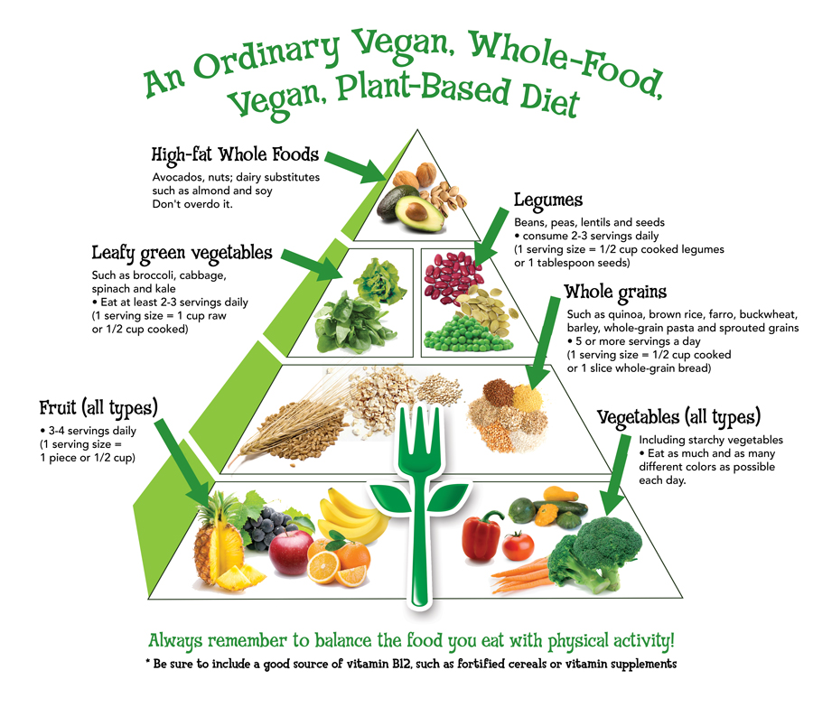

Slide 19
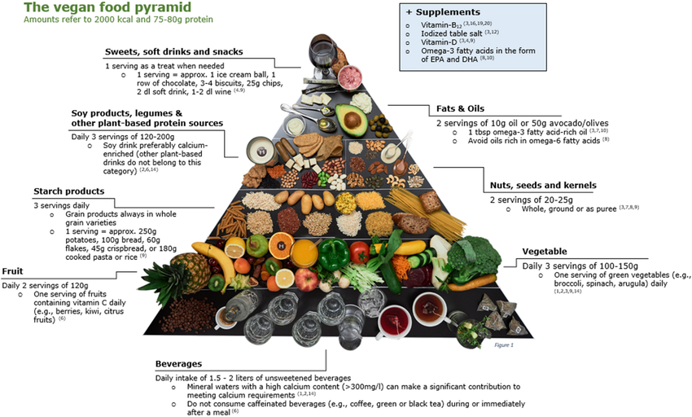
Notes:
DOI:10.1186/s41043-024-00498-3

Slide 20
Vyjádření odborných společností
American Academy of Nutrition and Dietetics (AND)(2016)
  Vhodně složená a plánovaná vegetariánská i veganská strava vhodná ve všech životních obdobích, včetně dětí, těhotných a kojících, seniorů i ve specifických indikacích jako je sportovní výživa
  Zdůrazňuje roli v prevenci KVO, DM2, obezity a některých nádorových onemocnění
  Poukazuje na benefit pro životní prostředí snížením uhlíkové stopy
European Society for Paediatric Gastroenterology, Hepatology, and Nutrition (ESPGHAN)
  Pozice z roku 2008 nedoporučuje veganskou stravu pro děti, vegetariánská strava v pořádku, pokud je vhodně naplánována
  Pozice z roku 2016 zaměřená pouze na doplňkovou výživu kojenců → dostatečná i při veganské stravě
  Novější vyjádření chybí, obecně přístup v Evropě různorodý a více konzervativní → veganská strava pro děti pouze pod lékařským dohledem a pokud je indikována X v jiných věkových skupinách bez omezení
→ dle současného názoru benefity obecně převažují nad riziky
Notes:
doi: 10.3390/nu15224715
https://doi.org/10.1016/j.jand.2016.09.025

Slide 21
Specifické typy vegetariánství
Flexitariánství = flexibilní vegetariánství
  Obecně převážně vegetariánská strava s částečně zachovaným příjmem masa či jiných živočišných potravin
  Různá podoba X obvykle není založeno na restrikci konkrétních skupin (drůbeží X červené maso), spíše načasování (pouze některé dny) či specifické podmínky (pouze lovená zvěř, ekologické zemědělství,…) či obecně jakékoliv cílené omezení bez nutnosti absolutní restrikce
  Často zdůrazňuje ekologické a zdravotní benefity nad morální přesvědčení → flexibilita X ideologická zátěž
Frutariánství
  Konzumace pouze plodů = ovoce, plodová zelenina a ořechy
  Motivací naivní utopické vnímání preagrární společnosti a snaha o dokonalý soulad s přírodou → „úcta k veškerému životu“
  Zcela marginální a bez většího významu X spíše dobrý příklad extrémního ideologického přesahu výživy
  Nutričně zcela neudržitelné

Slide 22
Specifické typy vegetarinství
Vitariánství = rostlinná strava bez tepelné úpravy
  Definice se různí, Raw food („živá strava“) teoreticky umožňuje i konzumaci tepelně neupravených živočišných produktů X prakticky většinou veganská podoba
  Příklad značně ideologicky založeného výživového vzorce podporovaného pseudovědeckými argumenty → „živá strava“ = obsahující biologicky aktivní enzymy + bez ztráty vitaminů tepelnou úpravou
  Ztráta vitaminů tepelnou úpravou obecně značně přeceňována – běžně zachováno > 80 % v závislosti na délce úpravy + zvýšení stravitelnosti potravy a vstřebatelnosti většiny nutrientů
  Enzymy = látky bílkovinné povahy = denaturované při průchodu žaludkem a běžným procesem trávení → jakákoliv zachovaná biologická aktivita by byla pouze lokální (X denaturace biologicky aktivních látek a likvidace mikroorganismů obecně funkcí žaludečního prostředí → stejný problém s probiotiky)
  Implikace, že běžně konzumovaná strava je „mrtvá“ zdůrazňuje spirituální přesah výživového chování
  Strava založená na klíčených obilovinách a luštěninách, ořeších, semenech a ovoci a zelenině = výživově zajímavá a vhodná pro zpestření X nutričně zcela nedostatečná

Slide 23
Makrobiotika
Světově rozšířený životní styl s úzkou souvislostí s výživou → „umění dlouhého života“
Vznik v 19. století v Japonsku → odkazuje do značné míry na místní tradice v kontrastu s v té době probíhající westernizací Japonska
Kořeny v zen-budhismu a využívající koncepty z taoismu → v západním světě opět role mystifikace východní filozofie → výživa jako prvek spirituality a nástroj dosažení rovnováhy
Vlastní dietní postupy založené na konceptu jin a jang (protichůdné a vzájemně se doplňující síly) → cílem je rovnováha energií v dané potravině → v perfektní rovnováze obilné zrno (rýže)
Teoretickým ideálem strava založená ze 100 % na celozrnných obilovinách X různé stupně přísnosti → standardně zařazení zeleniny, luštěnin a ovoce mírného pásma, některé podoby i malé množství živočišných potravin (zejména ryby)
Standardizované složení: 50-60 % celozrnné obiloviny (primárně méně zpracované, méně často například těstoviny), 25-30 % zelenina (součástí každého jídla a převážně tepelně upravená), 5-10 % luštěniny (1x denně), 5-10 % polévky (miso), 2-3x týdně ryby a ovoce mírného pásma, doplnění ořechy a semeny, slazení rýžovým sirupem,…

Slide 24
Makrobiotika
Prakticky vylučuje většinu živočišných potravin, rafinovaný cukr a bílou mouku, tropické ovoce a plodiny (kakao, káva), alkohol, značnou část koření, konzervované potraviny, veškerá aditiva,…
→ extrémně démonizovaný koncept westernizace v kontrastu s tradiční stravou a exportovaný na západ jako spirituálně podložený způsob stravování
Významný prvek tradice a přirozenosti v ideologicky podložených výživových směrech
Současně však důraz na konzumaci jídla v klidu a důkladné žvýkání, respektování lokálních zdrojů potravin a ročního období (sezónní rozdíly v doporučeních), odmítání konzumace alkoholu a drog, přejídání, důraz na celkovou střídmost a pozitivní postoj,…→ řadu postupů lze přímo doporučit (X logický podklad a širší kontext)
Faktory westernizace ve výživě lze do určité míry považovat za negativní X obecně makrobiotická dieta nadměrně restriktivní (→ extrémní podoba validního konceptu)
Prakticky sdílí rizika s rostlinnou stravou X zachován příjem ryb, důraz na celozrnné obiloviny součástí), naopak nadměrné omezení luštěnin jakožto hlavního zdroje bílkovin problematické

Slide 25
Ajurvéda
Volně přeložitelné jako nauka o zdraví → systém tradičního indického lékařství částečně akceptovaného jako alternativní / komplementární medicínu
Mimo dlouhou řadu specifických léčebných postupů má i svoji vlastní výživovou složku
Poměr a rovnováha různých typů energie
Dle poměru energií různá typologie s odlišným doporučením výběru potravin,…
Prakticky zejména:
  Převážně rostlinná strava
  Čerstvé potraviny, odmítání konzervačních i jiných aditivních látek
  Přizpůsobení stravy klimatu ročnímu období
  Širší kontext příjmu stravy, klid, střídmost a dostatečné přestávky mezi jídly
→ Obecně užitečná doporučení prakticky neoddělitelná od filozofického podkladu X potenciální benefity nelze přičítat spiritualitě → není oblastí EBM

Slide 26
Nízkosacharidové diety
Konceptuálně velmi široká skupina dietních postupů → jedinou společnou vlastností restrikce sacharidových potravin, avšak míra restrikce či způsob nahrazení se mohou značně lišit
Restrikce sacharidů jak úspěšné dietní opatření zejména k léčbě obezity a přidružených onemocnění je zmiňováno ve zdrojích již z antického Řecka či středověku, v moderním kontextu nejčastěji citován William Banting – Dopis na otylost (1864)*
  Po selhání kalorické restrikce, cvičení a lázní dieta založena na vyloučení většiny sacharidových potravin, zejména pečiva, brambor, cukru a piva, ale také mléka a másla → strava založena na mase, vejcích, ovoci a zelenině → efektivní hubnutí a ústup zdravotních potíží (pravděpodobně DM2)
  Prakticky tedy ne plné vyloučení sacharidů a současně založená na méně tučných zdrojích bílkovin
  V 19. století považována za nevědeckou kvůli nedostatečně popsanému mechanismu účinku (inzulin popsán 1921)
V současné době zejména LCHF postupy jako nepřiměřená reakce na neefektivní intervence založené na restrikci tuku → restrikce sacharidů ve prospěch tuku na základě sacharido-inzulinového modelu obezity
Notes:
*https://www.diabetes.co.uk/pioneers/william-banting.html

Slide 27
Sacharido-inzulinový model obezity
Základní myšlenkou je role sekrece inzulinu v regulaci lipogeneze a vnímání hladu a sytosti – při konzumaci stravy s vysokým podílem sacharidů, respektive zejména s vysokým glykemickým indexem, dojde k nadměrnému vylučování inzulinu a tedy nadměrnému ukládání energetických substrátů v podobě tuku a současně jejich nedostatečnému přívodu do buněk nezávislých na inzulinu → „buněčné hladovění“, zvýšený pocit hladu a snížený bazální metabolismus → obezita
Dlouhodobě se však ani v intervenčních studiích nepodařilo prokázat tento efekt – při zachování energetické hodnoty stravy je efekt na ukládání tuku či hubnutí prakticky srovnatelný s jakýmkoliv jiným složením stavy → přestože strava s vysokým podílem cukru či zpracovaných sacharidů v některých studiích vychází jako rizikový faktor obezity, inzulin se nezdá být klíčovým faktorem
Základní teorie prakticky ani není konzistentní s obecnou patofyziologií obezity / metabolického syndromu → osoby s rozvinutým MS obvykle v rámci (pre)diabetických změn mají zvýšené hladiny glukózy i TAG – využitelné pro tkáně nezávislé na inzulinu → pocit hladu nezměněn
V současnosti argumentem spíše role trvale zvýšená sekrece inzulinu na rozvoj IR a MS
Notes:
doi: 10.1210/er.2017-00111

Slide 28
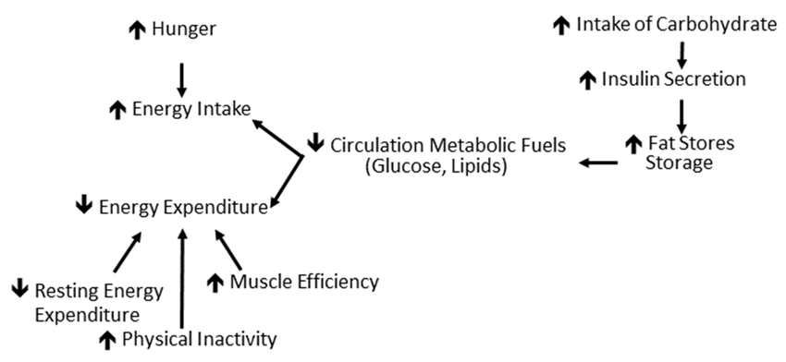
Sacharido-inzulinový model obezity
Notes:
DOI:10.3390/nu11112749

Slide 29
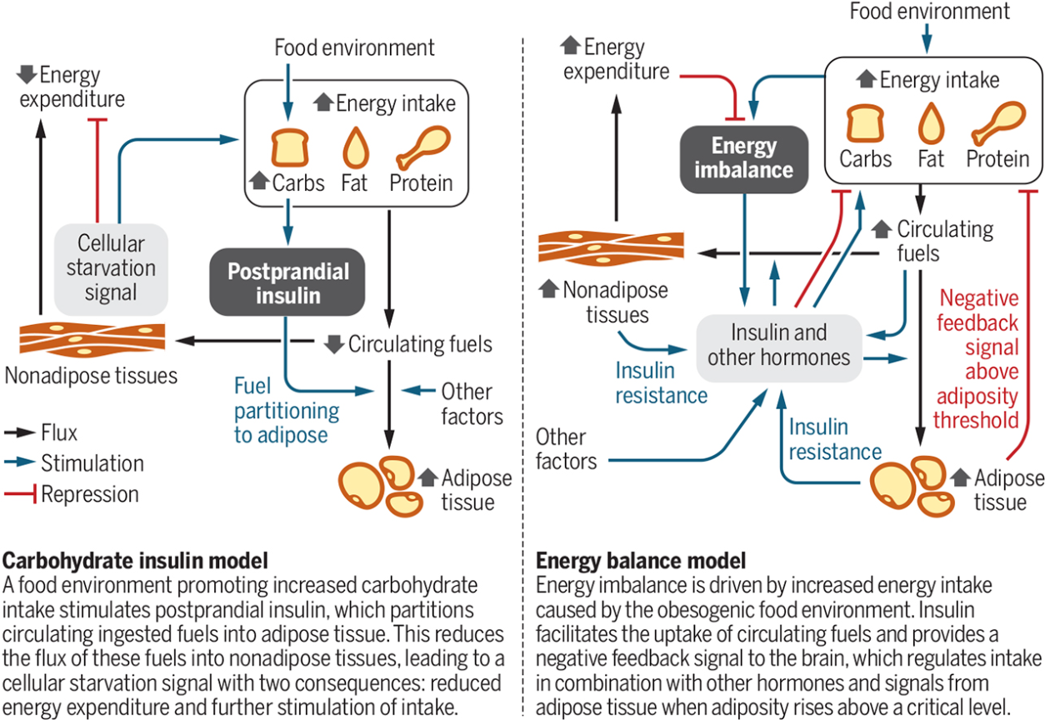
Notes:
DOI: 10.1126/science.aav0448

Slide 30
Sacharido-inzulinový model obezity
Obecně platí, že inzulin a IR jsou neoddělitelně spjaté s patofyziologií obezity, sacharido-inzulinový model však selhává zejména kvůli nadměrnému zjednodušení problematiky – přímý účinek na ukládání energetických substrátů není klíčovým krokem v patofyziologii obezity.
Vznik inzulinové rezistence dlouhodobě považován za následek pokročilé obezity a poruchy metabolismu tuků (X komplexní etiologie), nikoliv naopak.
Neadekvátní sekrece inzulinu β-buňkami a hyperinzulinémie jsou však dle některých studií rizikovým faktorem pro vznik obezity i DM2 a potenciálně značně předchází rozvoj obezity → etiopatogeneze IR komplexní, multifaktoriální a ne zcela popsána → více souvisejících příčin, přičemž výživové faktory hrají nezanedbatelnou roli, neplatí však přímý vztah mezi příjem sacharidů a vznikem IR
I kdyby složení stravy mělo měřitelný efekt na riziko rozvoje IR, stále zcela chybí podklad pro léčebný efekt nízkosacharidové stravy u již obézních osob → LCHF představují potenciální benefit pro diabetiky z pohledu udržení glykemie (tzn. zabránění progrese diabetických komplikací), ale dlouhodobě nevychází jako efektivnější metody dosažení trvalého váhového úbytku (hlavní cíl diety u DM2)
Notes:
https://doi.org/10.2147/DMSO.S216791

Slide 31
Nízkosacharidové diety
Přesto nízkosacharidové diety zůstávají extrémně populární a jsou základem pro řadu komerčních diet a alternativních stravovacích postupů
Výhodou diet zejména obvykle zachování oblíbených a chutných potravin (zejména díky zachování tuku jakožto nositele chuti) a tedy lepší / delší adherence k dietě, a zpočátku rychlá změna hmotnosti, která je však obvykle daná úbytkem zásob glykogenu a související ztrátou vody
Naopak potenciálně významným rizikem je vliv na krevní lipidy – zejména zvýšení celkového cholesterolu napříč HDL i LDL frakcí → dáno celkově vyšším obratem cholesterolu → současné zvýšení HDL potenciálně protektivní X možný nárůst rizika KVO → chybí dlouhodobé studie
Kvalitní studie neexistují mimo jiné z důvodu zcela nejednoznačné definice LCHF diet – cokoliv od stravy na bázi Bantinga až po ketogenní dietu
Obvyklá definice vychází z restrikce sacharidů pod 40 % CEP, běžně však i pod 20 %, 150 g/den,… → značně rozdílné výsledky dle míry restrikce a podílu bílkovin/tuků nahrazujících sacharidy → častým argumentem pro efekt spíše omezení příjmu vysoce zpracovaných potravin a sytivý efekt bílkovin a vlákniny, spíše než specifický vliv podílu tuků a sacharidů

Slide 32
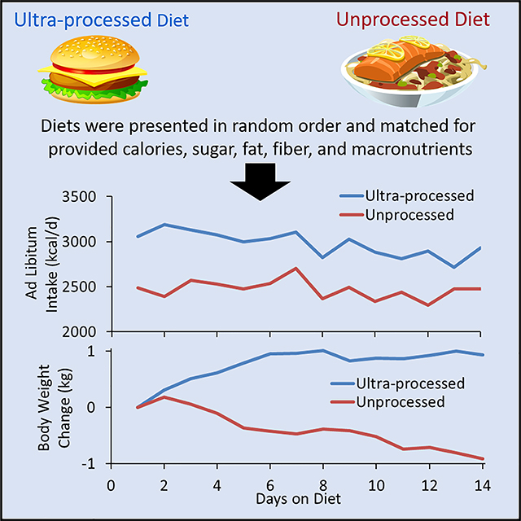
Nízkosacharidová strava vs. UPF
Malá intervenční studie (pouze 20 osob)
Avšak zásadní rozdíly v příjmu energie na ad-libitum dietě složené z UPF a nezpracovaných potravin – zvýšený příjem sacharidů i tuků na UPF dietě při zachovaném příjmu bílkovin
Potenciálně snížení konzumace UPF při ad-libitum nízkosacharidových dietách považovaných za sacharidové potraviny jakožto efektivnější faktor než reálná změna poměru živin
I v dalších intervenčních studiích založených na ad-libitum dietách často významným faktorem úspěchu hubnutí vyloučení UPF
Notes:
doi: 10.1016/j.cmet.2019.05.008

Slide 33
Specifické podoby nízkosacharidové diety
Atkinsova dieta
Robert Atkins – vrchol popularity v 70. a 80. letech (ale stále základem pro nové variace)
Zejména v počáteční fázi úplné vyloučení sacharidových potravin, včetně ovoce, zeleniny a luštěnin
Trvalé vyloučení obilovin a výrobků z nich, cukru a cukrovinek,…
Údajným mechanismem účinku neměl být ani tolik inzulinový model obezity, jakožto spíše adaptace na tukový metabolismus a méně efektivní využití energie = zvýšené ztráty → „metabolic advantage“ a slibované hubnutí i při relativně zvýšeném příjmu energie
Přestože adaptace na tukový metabolismus je podstatou ketogenní diety, složení Atkinsovy diety nemusí být pro tyto účely dostačující + neefektivní energetické využití tuku nemá podklad → neprokázaný jakýkoliv rozdíl ve výdeji energie při zachovaném příjmu → veškerý potenciální benefit daný sníženým příjmem energie nezávisle na složení a případně vyšší adherenci k dietě
Obecně však dieta nadměrně restriktivní a extrémně bohatá na SFA a potenciálně sůl, bez prokázaného efektu nad izokalorickou dietu jiného složení + po ukončení diety obvykle rychlý zpětný nárůst hmotnosti

Slide 34
Specifické podoby nízkosacharidové diety
Paleolitická strava
Základní myšlenkou úprava stravy do podoby preagrárního, paleolitického člověka → prakticky vyloučení obilovin, luštěnin, mléka a mléčných výrobků, cukru, rostlinných olejů, alkoholu, ale také prakticky jakýchkoliv zpracovaných potravin → prakticky vnímána jako nízkosacharidová X více specifické složení
Zachováno zejména maso, ovoce a ořechy, většina zeleniny, potenciálně škrobnaté hlízy jako zdroj sacharidů
Základní argumenty založené na dlouhodobou adaptaci člověka na stravu „lovce a sběrače“ a zdravotní potíže moderní doby vycházející z nadměrného příjmu sacharidů a jiných potravin zavedených do stravy „nedávno“ z pohledu evoluční adaptace
Často spojováno také s argumenty o změnách v tělesné výšce po neolitické revoluci, správnému poměru n-3:n-6 PUFA, negativním vnímání aditiv, stravě Inuitů založené na tuku bez zvýšeného rizika KVO, antinutričních látkách ve šlechtěných rostlinách, atd.
Zcela však ignoruje antropologické důkazy o extrémně rozličném složení diet napříč různými populacemi a zvýšeném výskytu metabolických onemocnění za posledních 100, spíše než 10 000 let
Prakticky spíše romantizace konceptu lovce a sběrače než vědecky podložitelná podoba stravy

Slide 35
Specifické podoby nízkosacharidové diety
Ketogenní dieta
Základní myšlenkou omezení sacharidů do míry, která kopíruje stav při dlouhodobém hladovění → využití tuku (při hladovění z tukové tkáně, při dietě ze stravy) na tvorbu ketolátek játry jakožto alternativního zdroje energie zejména pro CNS
Původně léčebná indikace zejména pro děti s farmakorezistentní epilepsií → adaptace mozku na ketolátky zřejmě benefitem pro snížení incidence záchvatů X je třeba přísné omezení sacharidů (obvykle pod 50 g/den) a současně udržování omezeného příjmu bílkovin (standardní poměr S+B:T pro léčbu epilepsie u dětí 1:4) → spíše vysokotuková, než nízkosacharidová dieta → u dospělých lze dosáhnout rozumné adaptace i při méně restriktivním postupu X stále třeba přijímat značně nadměrné množství tuku → prakticky i riziko GIT obtíží (včetně žlučníku), zvýšení LDL cholesterolu a nechutenství
Je třeba opatrné nastavení diety postupnou adaptací a titrace hladiny ketolátek měřením vylučovaní ketolátek močí → vysoce restriktivní a náročný postup pro nejasný benefit

Slide 36
Specifické podoby nízkosacharidové diety
Ketogenní dieta
Identifikován potenciál pro benefit při léčbě dalších neurologických a neurodegenerativních onemocnění → intenzivní výzkum X chybí silné důkazy
Prokázaný významný efekt pro snížení glykemie při léčbě DM2 X vzhledem k rizikům nedoporučována jako vhodný postup
Skutečně vede k adaptaci na tukový metabolismus u obézních osob a může vést k úspěšnému zhubnutí, obecně však chybí důkazy o efektivitě nad rámec kalorické restrikce (která je však potenciálně značná) → z pohledu snížení pocitu hladu a dosažení energetické restrikce validní postup, vzhledem k extrémně restriktivní podobě diety a vysokému riziku komplikací však nelze očekávat ani doporučit dlouhodobé dodržování diety → zpětný narůst hmotnosti po ukončení diety
Prakticky jediná podoba LCHF stravování u které lze očekávat zcela zanedbatelnou sekreci inzulinu (včetně restrikce bílkovin) → stále spíše zanedbatelný efekt na obezitu tedy nepodporuje myšlenku inzulinového modelu

Slide 37
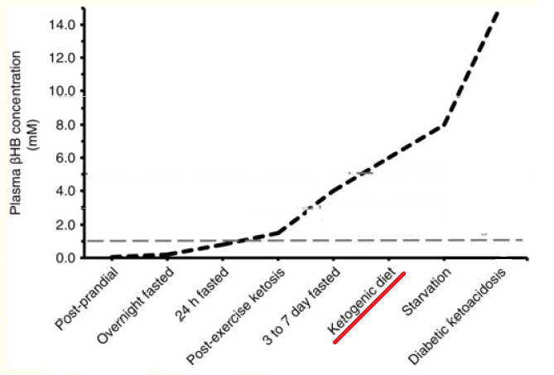
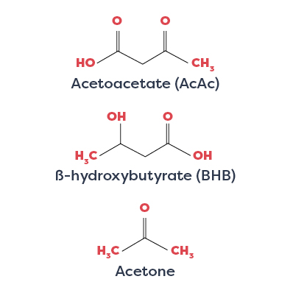
Specifické podoby nízkosacharidové diety
Ketogenní dieta

Slide 38
Specifické podoby nízkosacharidové diety
Carnivore diet
Extrémní podoba nízkosacharidové stravy založená na úplném vyloučení veškerých rostlinných potravin a téměř veškerých sacharidů → „zero carb diet“, „lion diet“,…
Základem stravy maso, včetně ryb, obvykle zachována konzumace vajec a mléčných výrobků, používání přidaného živočišného tuku či masných výrobků dle konkrétní podoby
Paradoxně prakticky nevede k dosažení ketózy → strava založena na zdrojích bílkovin spíše než zdrojích tuku → glukogenní aminokyseliny
Původ již v 19. století – léčba DM2 → lze očekávat efekt na regulaci glykemie + redukce hmotnosti dosažená sytivostí bílkovin → ad-libitum dieta, spíše než specifický efekt na metabolismus
Moderní vlna zájmu spojená spíše s udávaným vlivem na neurologická a autoimunitní onemocnění jakožto extrémní typ eliminační diety (X chybí důkazy)
V publikované observační studii překvapivě menší množství vedlejších účinků, než by se dalo očekávat (X limitace studie), stále však minimálně zásadní vliv na hladiny LDL-cholesterolu + potenciálně vážné riziko vzniku deficitů při dlouhodobém dodržování diety (dle konkrétní podoby)
Notes:
https://doi.org/10.1093/cdn/nzab133

Slide 39
Nízkosacharidové diety – negativa
Na rozdíl od vegetariánského stravování chybí populace, u které by bylo možné efektivně pozorovat dlouhodobý vliv dodržování těchto stravovacích návyků → obvykle spíše v podobě krátkodobých diet
Většina potenciálních deficitů tedy na úrovni spekulace → lze rozumně očekávat X obecně se neprojeví v krátkodobém horizontu
Akutnímu deficitu lze obvykle zabránit výběrem potravin – pokud je zachován příjem většiny živočišných potravin a zároveň zvýšený příjem vnitřností, včetně jater, deficity jsou v krátkodobém horizontu nižším rizikem. Při zachování alespoň částečného příjmu rostlinných potravin pak může být strava téměř plnohodnotná. Riziko se však zvyšuje s kombinací restrikcí, přičemž extrémně restriktivní diety nelze obecně doporučit.
Při dlouhodobém nadměrném zvýšení příjmu tuku, zejména z živočišných zdrojů, je hlavním rizikem zvýšení hladin LDL-cholesterolu a související růst rizika KVO. Extrémní příjem tuku vede potenciálně i k dyspeptickým potížím, nechutenství/nevolnosti, žlučníkovým potížím atd.
Extrémní příjem zejména červeného masa a masných výrobků může být spojen s vyšším rizikem rozvoje kolorektálního karcinomu a zvýšeným příjmem soli.

Slide 40
Nízkosacharidové diety – negativa
Vláknina – Omezení příjmu (celozrnných) obilovin a luštěnin je přítomné praktické u všech podob nízkosacharidových diet – zachovaný příjem ovoce, zeleniny a ořechů je benefitem, obecně však nestačí pro naplnění doporučení.
Vitamin C – Prakticky relevantní pouze u extrémní restrikce = nulový příjem ovoce a zeleniny, jinak se zásadní příznaky deficitu neprojevují X potřeba vitaminu C dána mutací, která u typických masožravců není přítomna = konzumace pouze živočišných potravin z tohoto pohledu nemůže být plnohodnotná.
Vitaminy skupiny B – Obvykle dostatečně zastoupené v živočišných potravinách X potenciálně záleží na výběru. Zejména kyselina listová nemusí být přijímána v dostatečném množství pokud nejsou konzumovány vnitřnosti.
Vápník – Například paleolitická dieta vylučuje mléčné výrobky jakožto zásadní zdroje vápníku, bez současného zvýšení příjmu rostlinných zdrojů. Obecně však k závažnému riziku deficitu potřeba současný deficit vitaminu D a delší časový horizont.
Fytonutrienty – Nejsou součástí doporučení a nelze stanovit potřebný příjem, úplné vyloučení příjmu rostlinných potravin však vede k ochuzení o jejich antioxidační potenciál.

Slide 41
Nízkosacharidové diety – shrnutí
Základní principy většiny nízkosacharidových diet se neopírají o vědecké důkazy a nejvýznamnější teorie včetně inzulinového modelu obezity jsou považovány za prakticky vyvrácené.
Příjem cukrů či zpracovaných sacharidů se pravděpodobně podílí na rozvoji obezity, nikoliv však přímým vlivem na vylučování inzulinu a ukládání tuku či sytost. Role některých sacharidových potravin na rozvoji obezity je zřejmě blíže spojená s problematikou UPF než se vztahem inzulinu k ukládání tuku.
Omezení sacharidů je však při ad-libitum dietách spojeno s potenciálně vyšší compliance s dietou a sníženým celkovým příjmem energie, zřejmě kvůli omezení UPF a zvýšení příjmu bílkovin. To však nejsou faktory neoddělitelné od nízkosacharidové stravy či závislé na množství přijatého tuku.
Potenciální benefit pro regulaci glykemie současně s možnou redukcí příjmu energie z nich dělají populární diety pro léčbu DM2, nejsou však plošně efektivnější v redukci hmotnosti – problémem je zejména obtížná definice a kategorizace nízkosacharidových diet.
Mírná restrikce sacharidů v kombinaci s existujícími specifickými doporučeními bez vážného rizika deficitů a potenciálně vhodnou volbou X extrémně restriktivní diety bez významu.

Slide 42
Neindikované využití léčebných diet
Bezlepková a bezlaktózová dieta patří mezi dříve probrané diety se specifickou léčebnou indikací, které jsou však současně častou součástí celé řady „očistných“ výživových postupů, či diet cílících na snížení hmotnosti či léčbu nespecifických zdravotních neduhů → komerční přesah – „free from“
V obou případech používány podobné argumenty jako u paleolitické diety – „evolučně nové potraviny“, deklarovaná snížená schopnost trávení, imunitní reakce (irelevantní u laktózy) atd.
Určité dílčí důkazy o nižší stravitelnosti lepku či zvýšeném výskytu kožních potíží u citlivých osob po konzumaci mléčných výrobků používány jako argumenty X pro většinu připisovaných vlastností chybí jakékoliv důkazy. Totéž platí pro hubnutí.
Dílčí zlepšení typicky souvisí s omezením příjmu UPF a plánováním jídelníčku, spíše než s konkrétním vlivem na zdraví.
Potenciálním deficitem může být při úplné restrikci mléčných výrobků nedostatek vápníku a při bezlepkové dietě Fe, Zn, Mg a vláknina z celozrnných obilovin. Prakticky však deficity nehrozí.
U neindikovaných případů zcela chybí význam a nelze doporučit, primárně však neškodí a sekundárně zájem o diety zlepšuje dostupnost potravin pro indikované případy.

Slide 43
Marginální a komerční diety
Dělená strava
  Základní myšlenkou oddělování sacharidových a bílkovinných potravin
  Některá zelenina, mléčné výrobky a tuky, bylinka a koření neutrální a mohu být konzumovány kdykoliv
  Další pravidla – zákaz kombinace ovoce a zeleniny, ovoce po bílkovinné stravě, dodržování odstupů mezi jídly,…
  Prakticky však povolena konzumace všech potravin – nehrozí deficity, restrikce však není založena na jakýchkoliv důkazech a nepřináší žádný benefit
Výživa dle krevních skupin
  Seznam doporučených a nevhodných potravin dle krevní skupiny
  Teoretickým základem „reakce imunitního systému na lektiny v potravinách“→ zcela nesmyslná teorie bez jakéhokoliv podkladu + ignoruje základní principy dědičnosti
  Seznamy potravin však poměrně nutričně vyvážené a bez významného rizika deficitů → bez významných rizik, ale současně bez benefitů
  Zajímavostí spíše kategorizace výběru potravin na základě pseudoarchetypů zcela nesouvisejících s krevními skupinami – 0 = lovec, převaha masa, A = převaha rostlinné stravy,… → přesah do jiných oblastí alternativní výživy

Slide 44
Marginální a komerční diety
Cambridge diet
  Komerční dieta založená na konzumaci převážně předdefinovaných koktejlů, polévek, hotových jídel a snacků specifického složení a fortifikovaných širokým spektrem mikronutrientů → podobný efekt jako konzumace multivitaminových přípravků, bez specifického efektu
  Z pohledu hubnutí hlavní myšlenkou definovaná energetická hodnota X nebere v úvahu nízkou compliance a chuťové vlastnosti → stejně nebo méně efektivní než jakákoliv izokalorická dieta, z pohledu složení blíže UPF
  Podobný problém většina komerčních diet
Výživa dle pH
  Seznam okyselujících a alkalizujících potravin (bez jakéhokoliv podkladu)
  Překyselení = základ všech onemocnění a neduhů
  Nejvíce okyselující potraviny typicky vylučované potraviny v rámci většiny alternativních „očistných diet“→ maso, mléčné výrobky, obiloviny, cukr, alkohol → prakticky spjato s konceptem detoxikace
  Příklad absolutního nepochopení základních konceptu homeostázy (acidobazická rovnováha) či záměrnou manipulaci s tímto konceptem k matení spotřebitele
  Při dlouhodobém dodržování zcela nevhodné → jako extrémní vegetariánské postupy

Slide 45
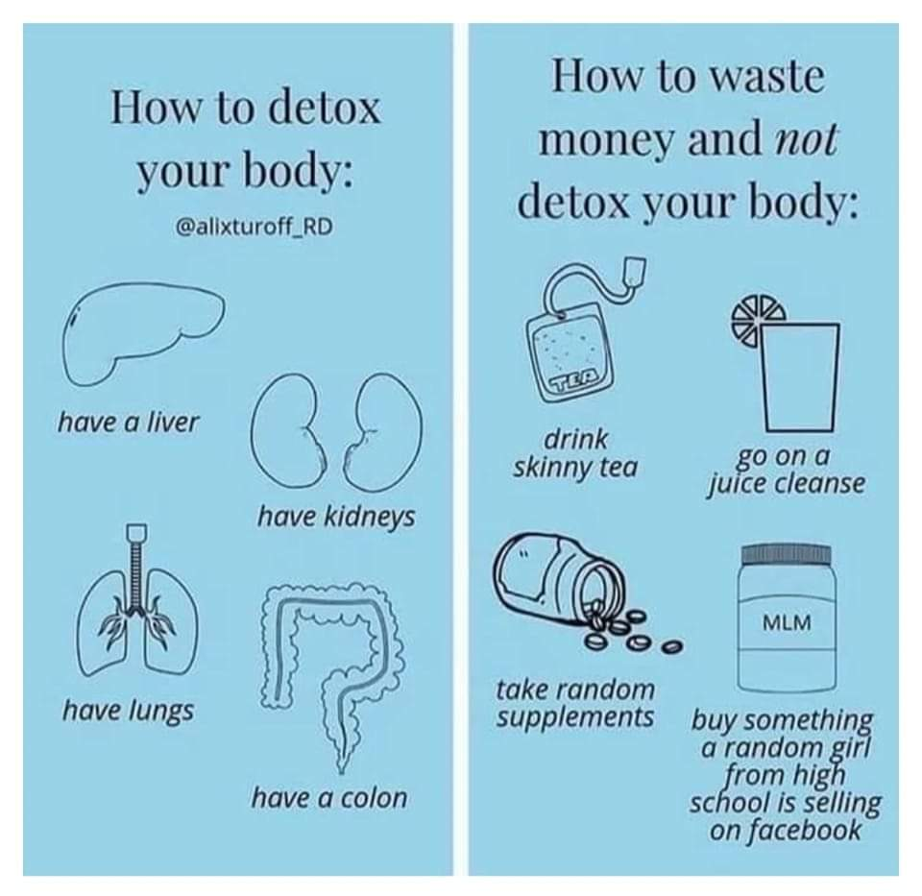
Marginální a komerční diety
Detoxikace
  Konkrétní podoba se značně liší X opakující se a populární postupy podléhající módním vlnám (Mačingová)
  Opět nepochopení základní fyziologie → detoxikační mechanismy nezávislé na příjmu stravy a fungující 100 % času → krátkodobé kůry nemůžou mít efekt
  Zajímavé spíše jako příklad rituálního přesahu výživového chování a vnímání „čistoty a toxicity“ různých potravin jako relevantního faktoru → reálné toxické látky přítomné v potravinách z rozličných zdrojů a s potenciálně závažnými dopady na zdraví → „toxiny“ = často morální přesah (maso, alkohol, kofein) nebo cokoliv obsahující aditiva (bez prokazatelné toxicity)
  Z důvodu krátkodobosti většiny detoxikačních postupů nehrozí vážná rizika X problémem je udržování představy, že prevence ve výživě může být otázkou občasných zásahů a ne dlouhodobých změn ve výživovém chování

Slide 46
Další postupy
Biopotraviny
  Primárním smyslem biozemědělství je udržitelnost a etické zacházení se zvířaty – zákonné restrikce se týkají pouze využívání pesticidů, chemických hnojiv, některých antibiotik a dodržováním specifických podmínek chovu hospodářských zvířat.
  Jediným vstupem z potravinářského hlediska je restrikce (nikoliv zákaz) požívání aditivních látek.
  Žádný z těchto faktorů nemá měřitelný vliv na výživovou kvalitu či zdravotní dopady výsledných potravin, přesto však přetrvává vnímání biopotravin jako zdravější alternativy.
  Jedná se tedy opět o přesah hodnotové orientace (etické faktory + životní prostředí) do oblasti zdraví, na které nemají i přes jiné potenciální benefity vliv.
  Paradoxně restrikce aditivních látek a zájem o welfare hospodářských zvířat je častou společnou vlastností relativně opačně orientovaných nízkosacharidových a vegetariánských postupů.

Slide 47
Další postupy
Individualizovaná výživa
  Genetické testy, nutrigenetika, sekvenace mikrobiomu, imunologické testy („senzitivity“), jídelníčky „na míru“,…
  Různé postupy, avšak obecně vychází z konceptu optimalizace výživy a představy, že existuje optimální výživa pro každého člověka → prevence ve výživě na základě EBM vychází primárně z populačních dat, a je i tak pouze omezeně úspěšná ve stanovení široce definovaných doporučení → doporučení individualizované pro daného jedince obecně nemají vědecký podklad.
  Genetické testy zatím na nejvýš na úrovni identifikace sekvencí vypovídajících o mírném zvýšení rizika specifických onemocnění či mírných odlišností v metabolismu specifických chemických látek → není dostatečným podkladem pro výživová doporučení.
  Sekvenaci mikrobiomu lze provést, nejsme však schopni jednoznačně posoudit ideální složení mikrobiomu, ani ho efektivně ovlivnit mimo vhodnou volbu stravy.
  Jediná efektivní individualizace stravy tak vychází z potřeb, preferencí a aktuálního stavu dané osoby, prakticky veškeré ostatní postupy v současné době pouze zaměřené na finanční zisk bez podstatného benefitu pro spotřebitele.

Slide 48
Další postupy
Maximalizace přívodu mikronutrientů
  Již zmíněné komerční přípravky založené na fortifikaci mikronutrientů, ale i konzumace potravin propagovaných jako neobvykle bohatých na mikronutrienty („superpotraviny“), či volba postupů a nástrojů sloužících k minimalizaci ztrát nutrientů (syrová strava, specifické nádobí či metody přípravy,…)
  Obecně platí, že deficience mikronutrientů jsou až na výjimky ve vyspělém světě extrémně vzácné a většinou následkem specifických výživových či zdravotních problémů. Neexistuje tedy žádný měřitelný benefit zvýšeného příjmu mikronutrientů u osob bez deficitu, ať už v podobě fortifikace, doplňků či přirozené formě.
  Taktéž ztráta živin tepelnou úpravou je ve většině případů spíše zanedbatelná (typicky do 20 % dle konkrétního nutrientu či délky přípravy) a použité nádobí či další faktory ještě řádově méně významné. Naopak některé nutrienty (lykopen) vyžadují pro aktivaci tepelnou úpravu a tepelná úprava historicky vedla ke zvýšení stravitelnosti, dostupnosti živin a deaktivaci řady antinutričních látek.
  Přestože lze argumentovat o významném snížení výživové hodnoty řad potravin způsobené intenzivním hospodářstvím zaměřeným na výnos a rychlost růstu, spíše než výživovou hodnotu, jedná se o méně závažný problém v širším kontextu výživy, částečně řešený fortifikací, ale obecně výrazně závislejší na konkrétním volbě potravin než průměrném obsahu mikronutrientů.

Slide 49
Závěr
Většina problematiky alternativních výživových postupů je výrazně zatížena rituálním přesahem výživového chování a asociací specifických potravin s morální čistotou a souvislostí s širším hodnotovou orientací, spíše než s reálnými důkazy o zdravotních benefitech jejich konzumace
Současně řada postupů zaměřena na snahu o optimalizaci zdraví (jakožto univerzální moderní hodnoty) bez dostatečných důkazů podporujících dané postupy či na základě zjednodušování či špatné interpretace existujících doporučení či postupů.
Obecně je třeba na alternativní výživové postupy nahlížet spíše jako na oblast osobního přesvědčení než jako reálnou oblast zdravotní prevence a zásadní je tedy umět identifikovat možné riziko deficitů při jejich dodržování a kriticky zhodnotit závažnost rizika (ve srovnání i s nevýživovým benefitem).
Současně však některé méně extrémní podoby zažitých alternativních postupů mohou představovat benefit z pohledu prevence či léčby specifických onemocnění. Přestože srovnatelného či většího benefitu lze dosáhnout jinými evidence-based výživovými postupy, lze specifickou inklinaci ke konkrétním alternativním postupům využít ve prospěch konkrétního pacienta/klienta.
S rostoucí mírou restrikce však obecně alternativní postupy přestávají být obecně vhodné či alespoň vyžadují vyšší míru odborného dohledu.

Slide 50
Děkuji za pozornost!

